Slide 1
レムナントが しるべき みんすうき

Slide 2
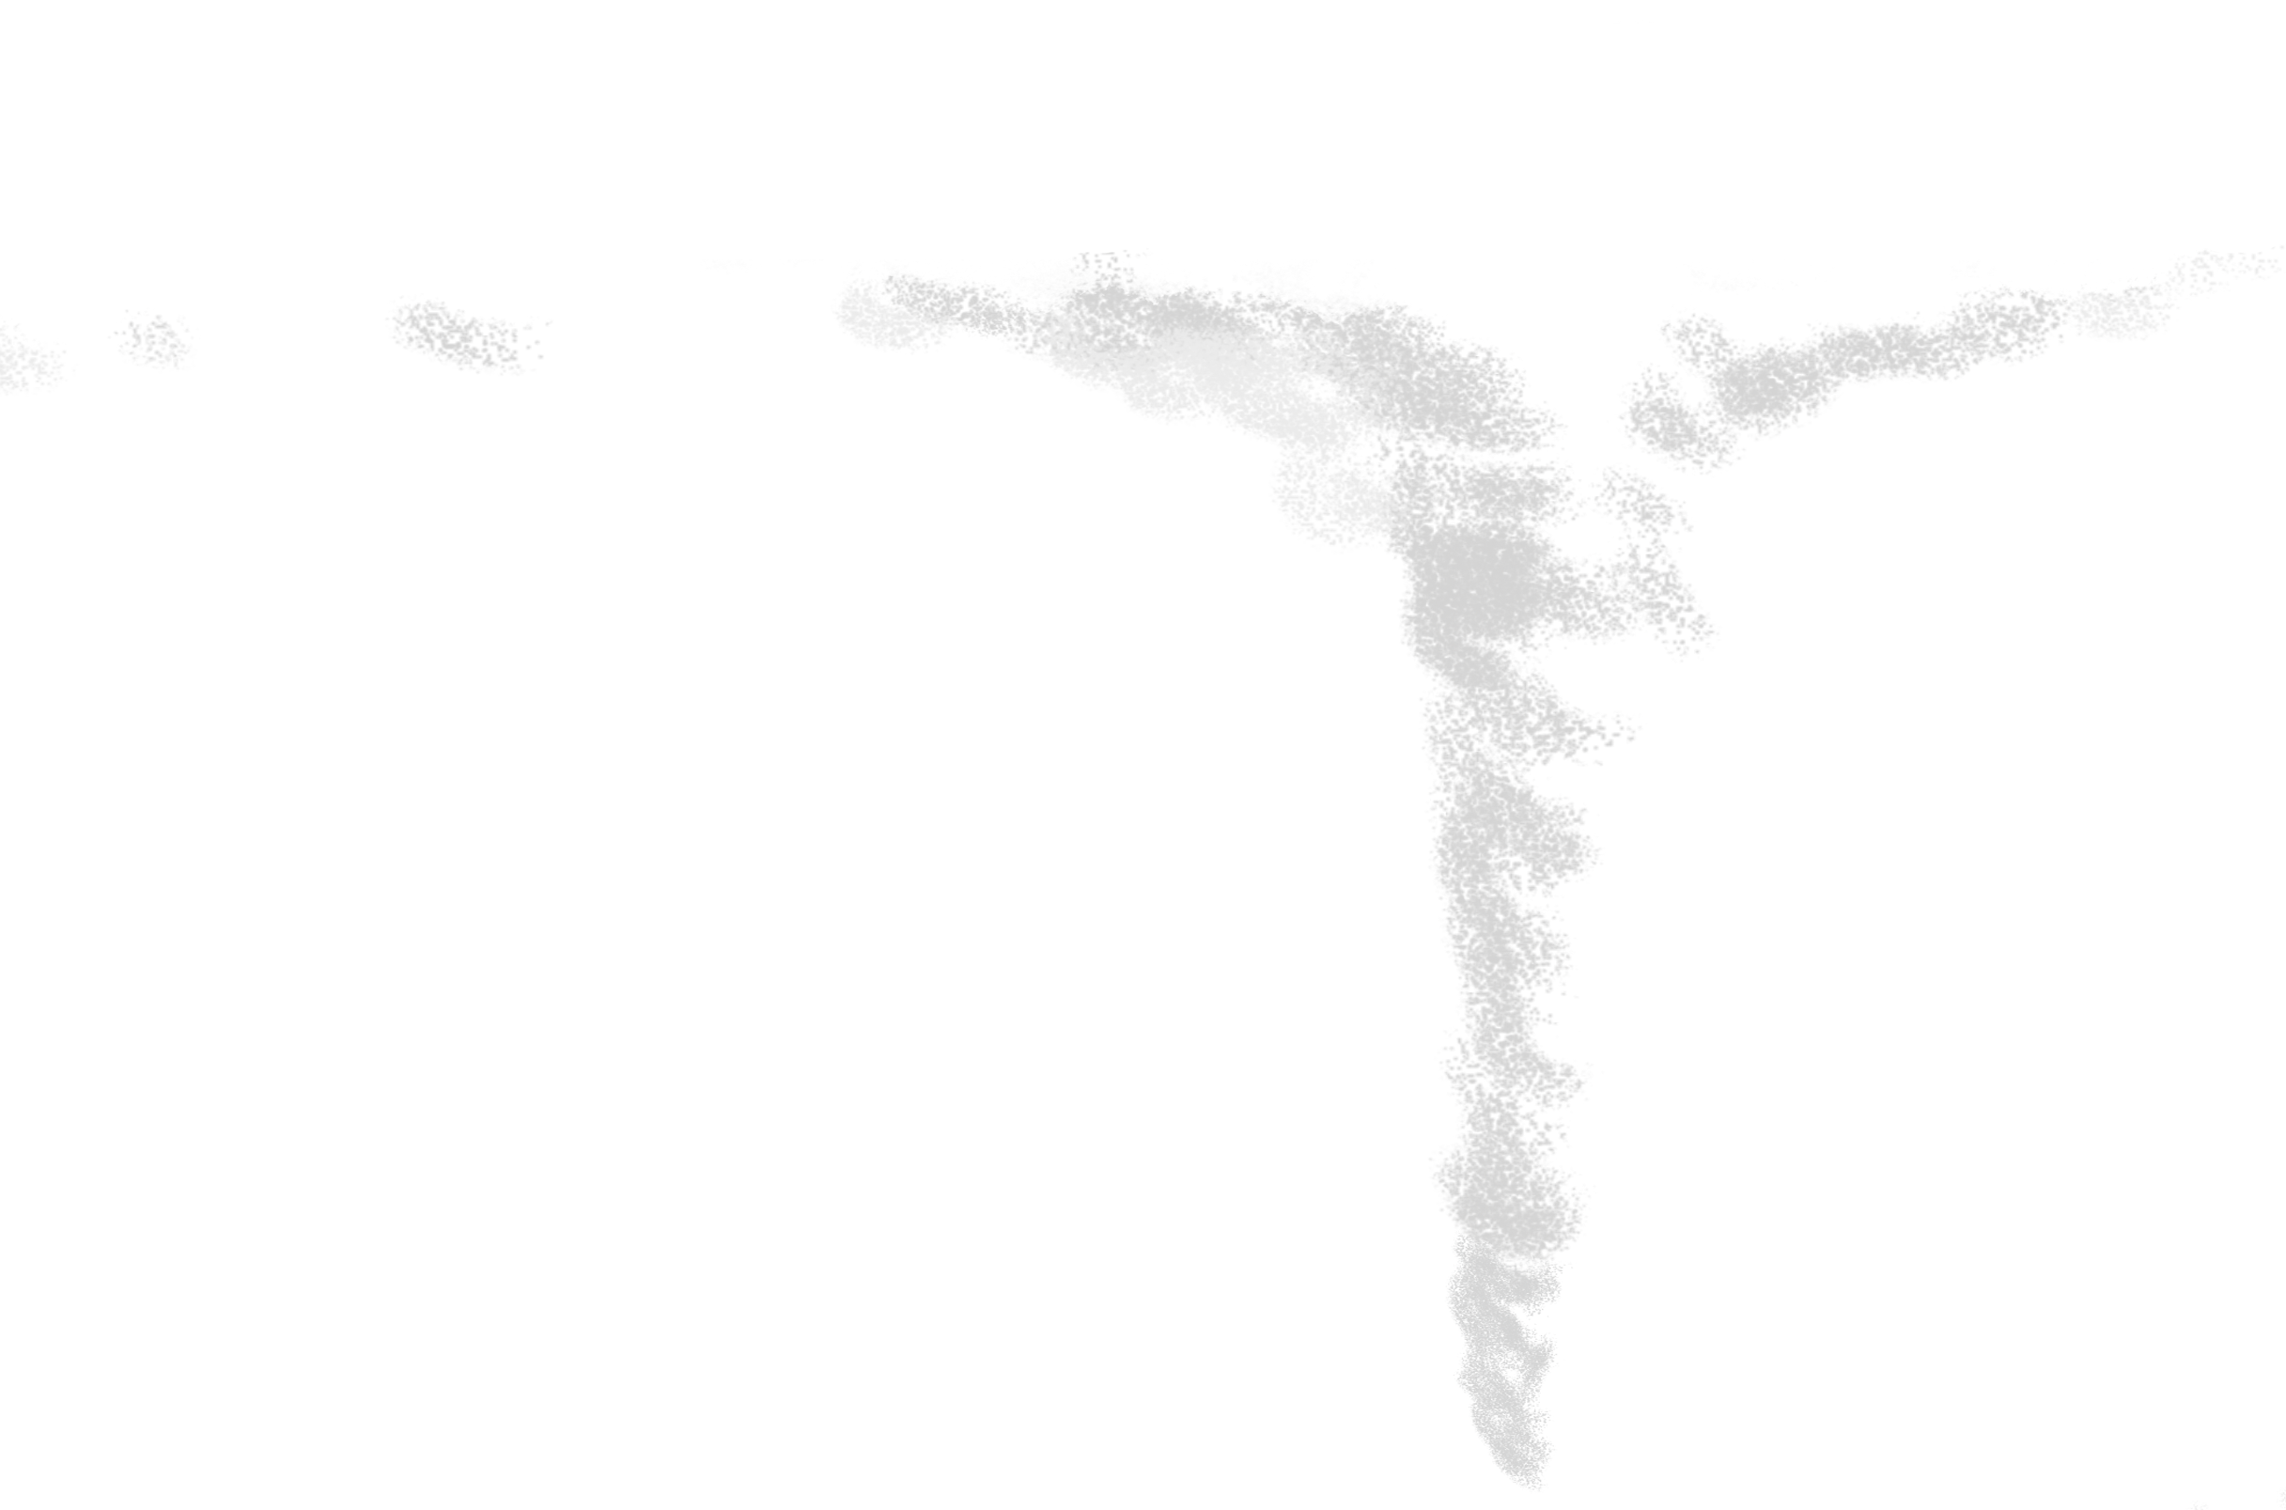
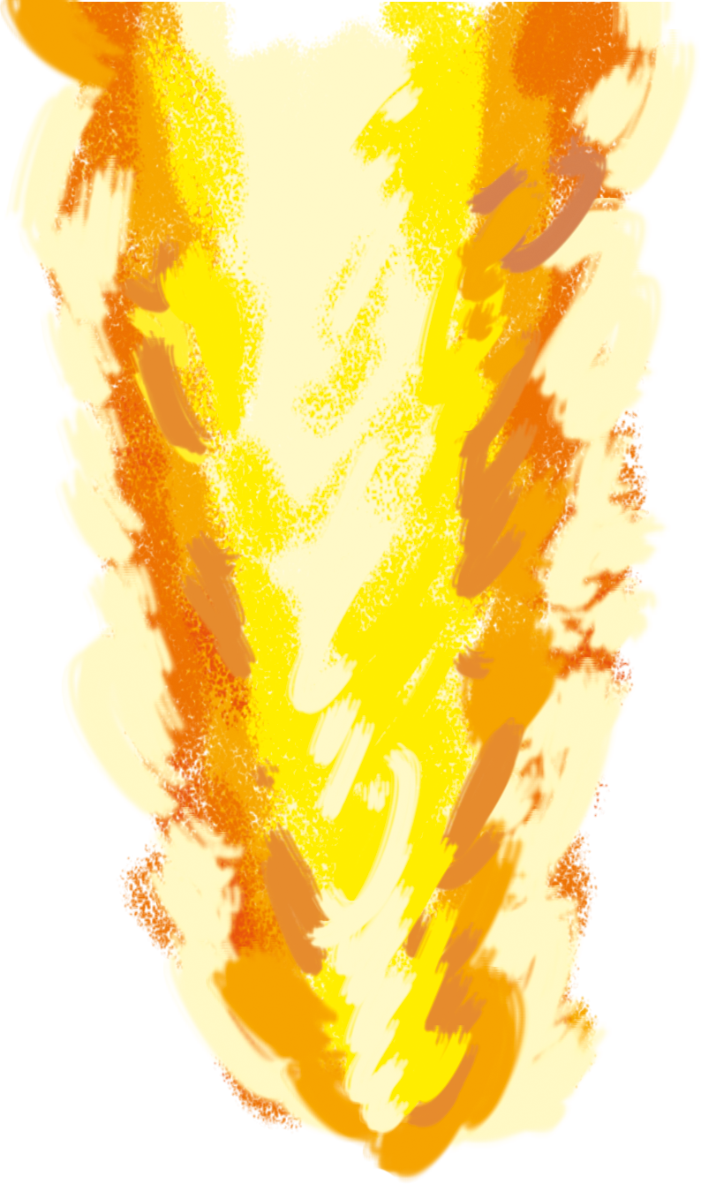
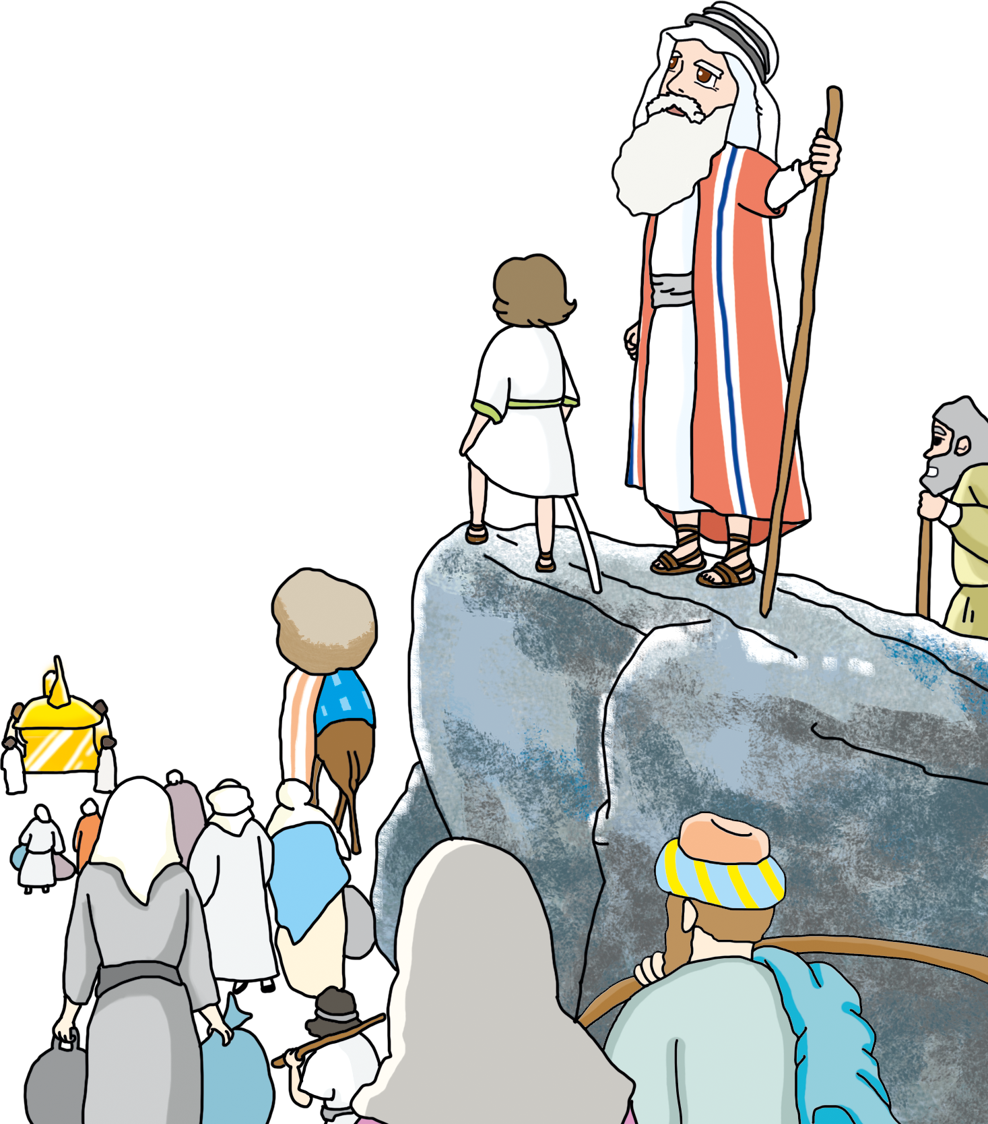
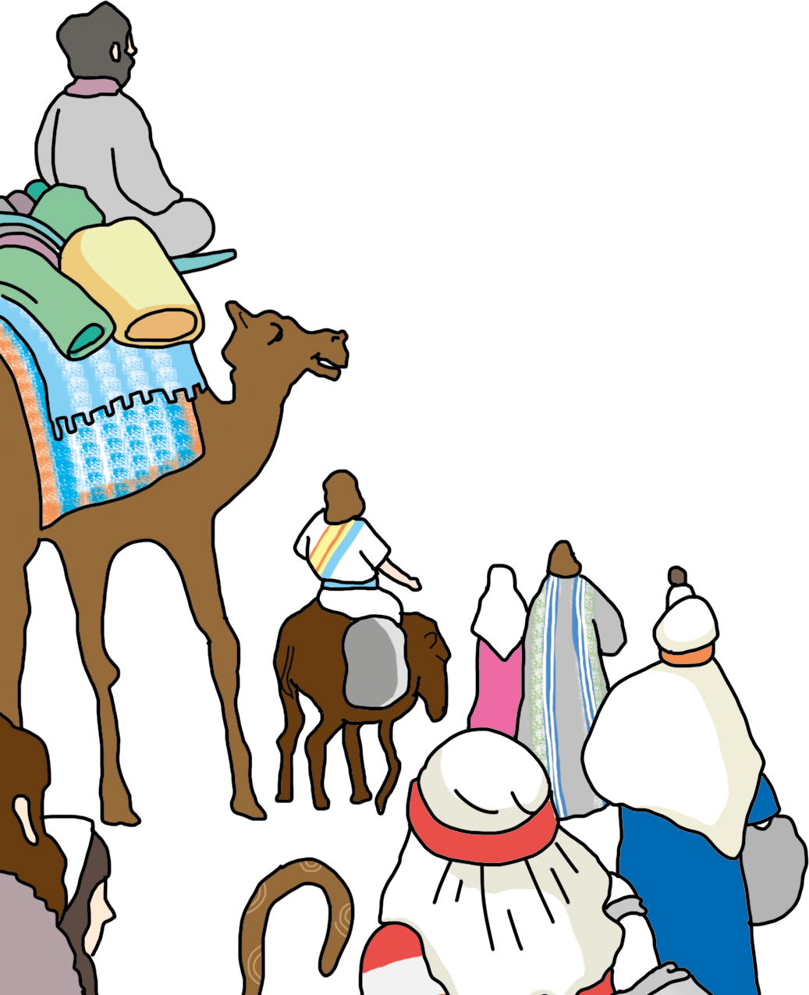
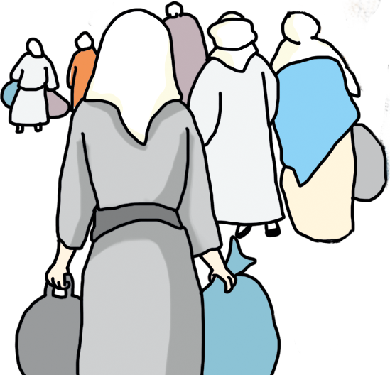
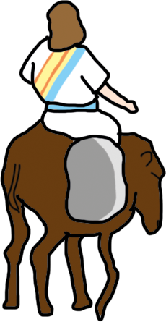
1か
ぶぞく とうろくと
にどめの
すぎこしの まつり

Slide 3
みんすうき 9:14
もし、あなたがたの ところに いこくじんが
ざいりゅうしていて、しゅに すぎこしの いけにえを
ささげようと するなら、すぎこしの いけにえの
おきてと、そのさだめとに したがって
ささげなければならない。ざいりゅういこくじんにも、
このくにに うまれたものにも、あなたがたには、
おきては ひとつである。

Slide 4
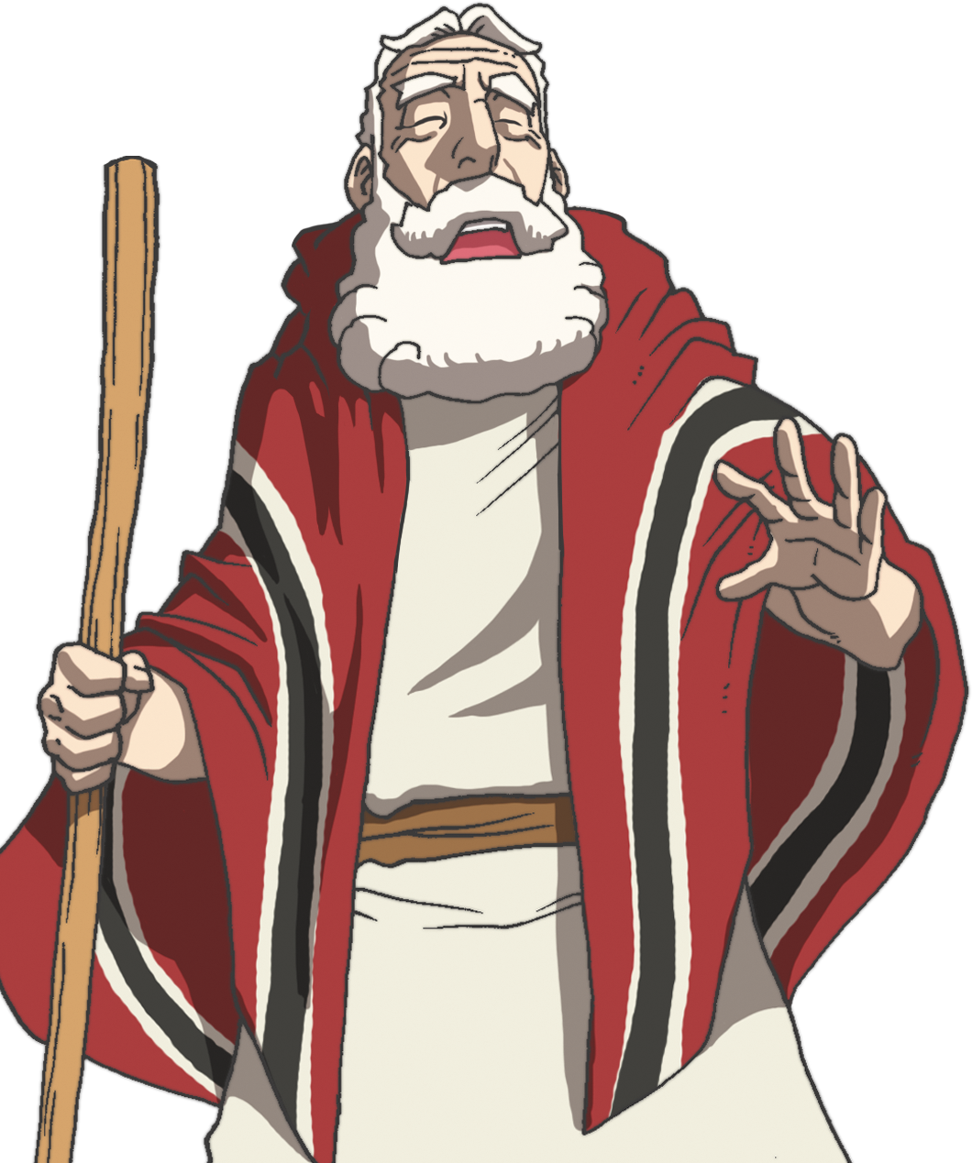
Notes:
(目が開かなければなりません)
私は行くことができません。
死の危機

Slide 5
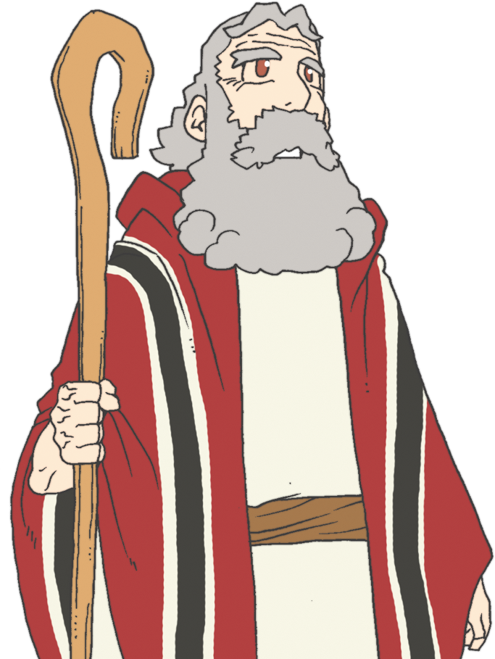
Notes:
(目が開かなければなりません)
ア! それで神様が私を王宮で育つようにされたんだなあ

Slide 6
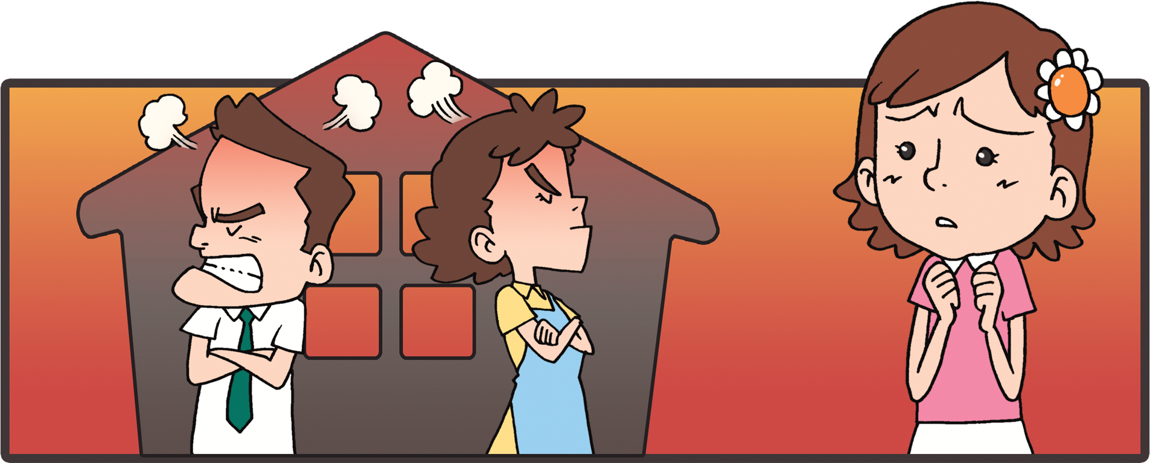
Notes:
(目が開かなければなりません)
私の家はなぜ?家庭問題

Slide 7
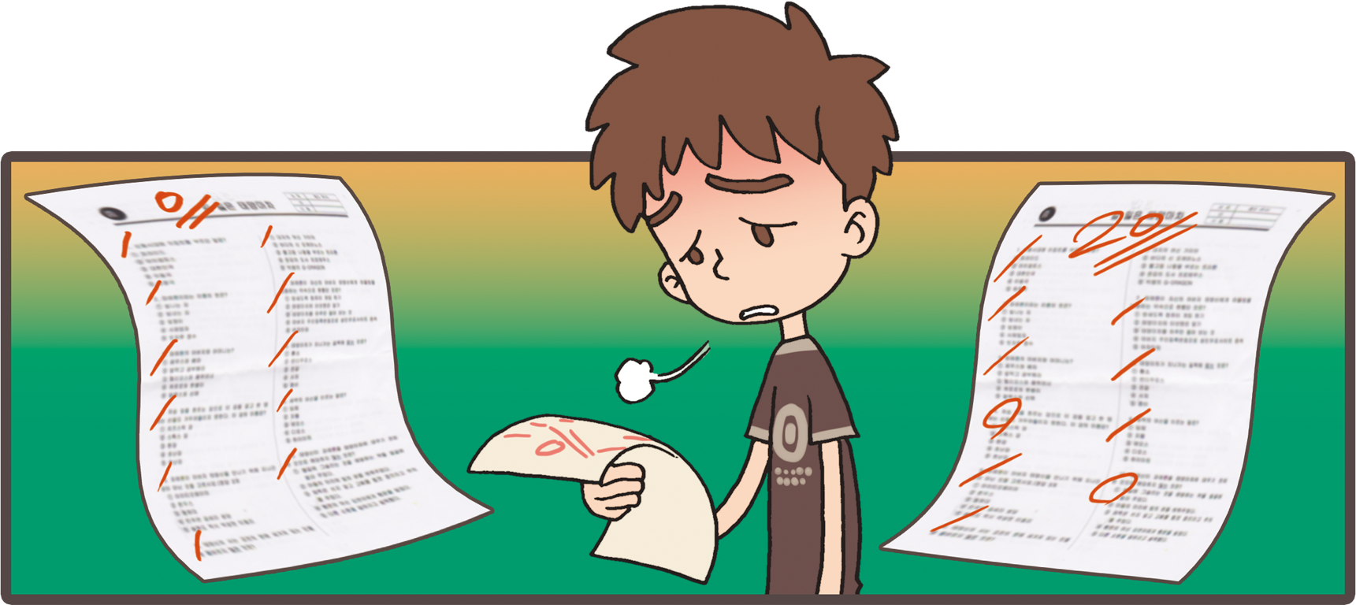
Notes:
(目が開かなければなりません)
私はなぜ?個人問題、学業問題

Slide 8
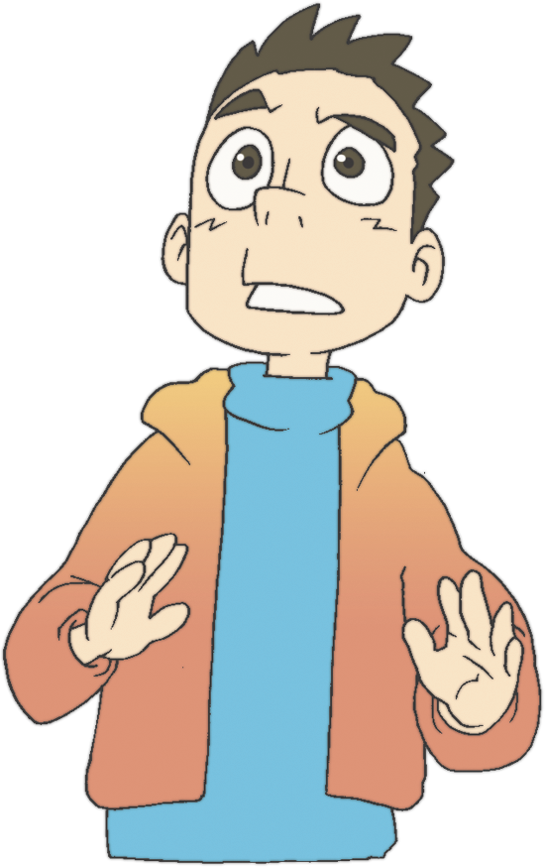
Notes:
福音の中にいれば恵みの事件
福音の外にあれば災い事件

Slide 9
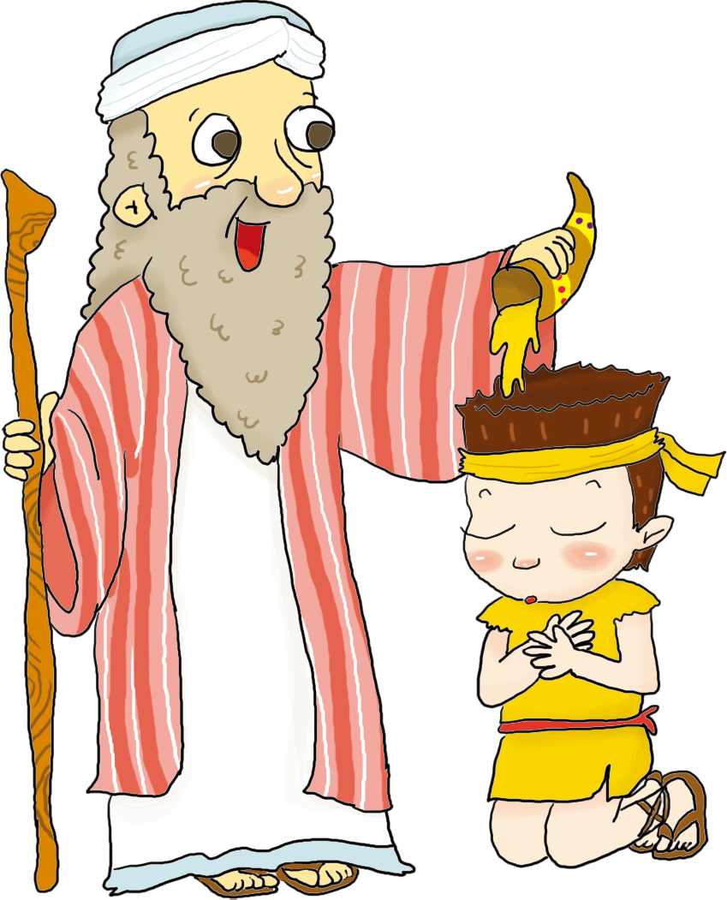
Notes:
福音の中にいれば恵みの事件
福音の外にあれば災い事件

Slide 10
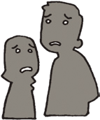
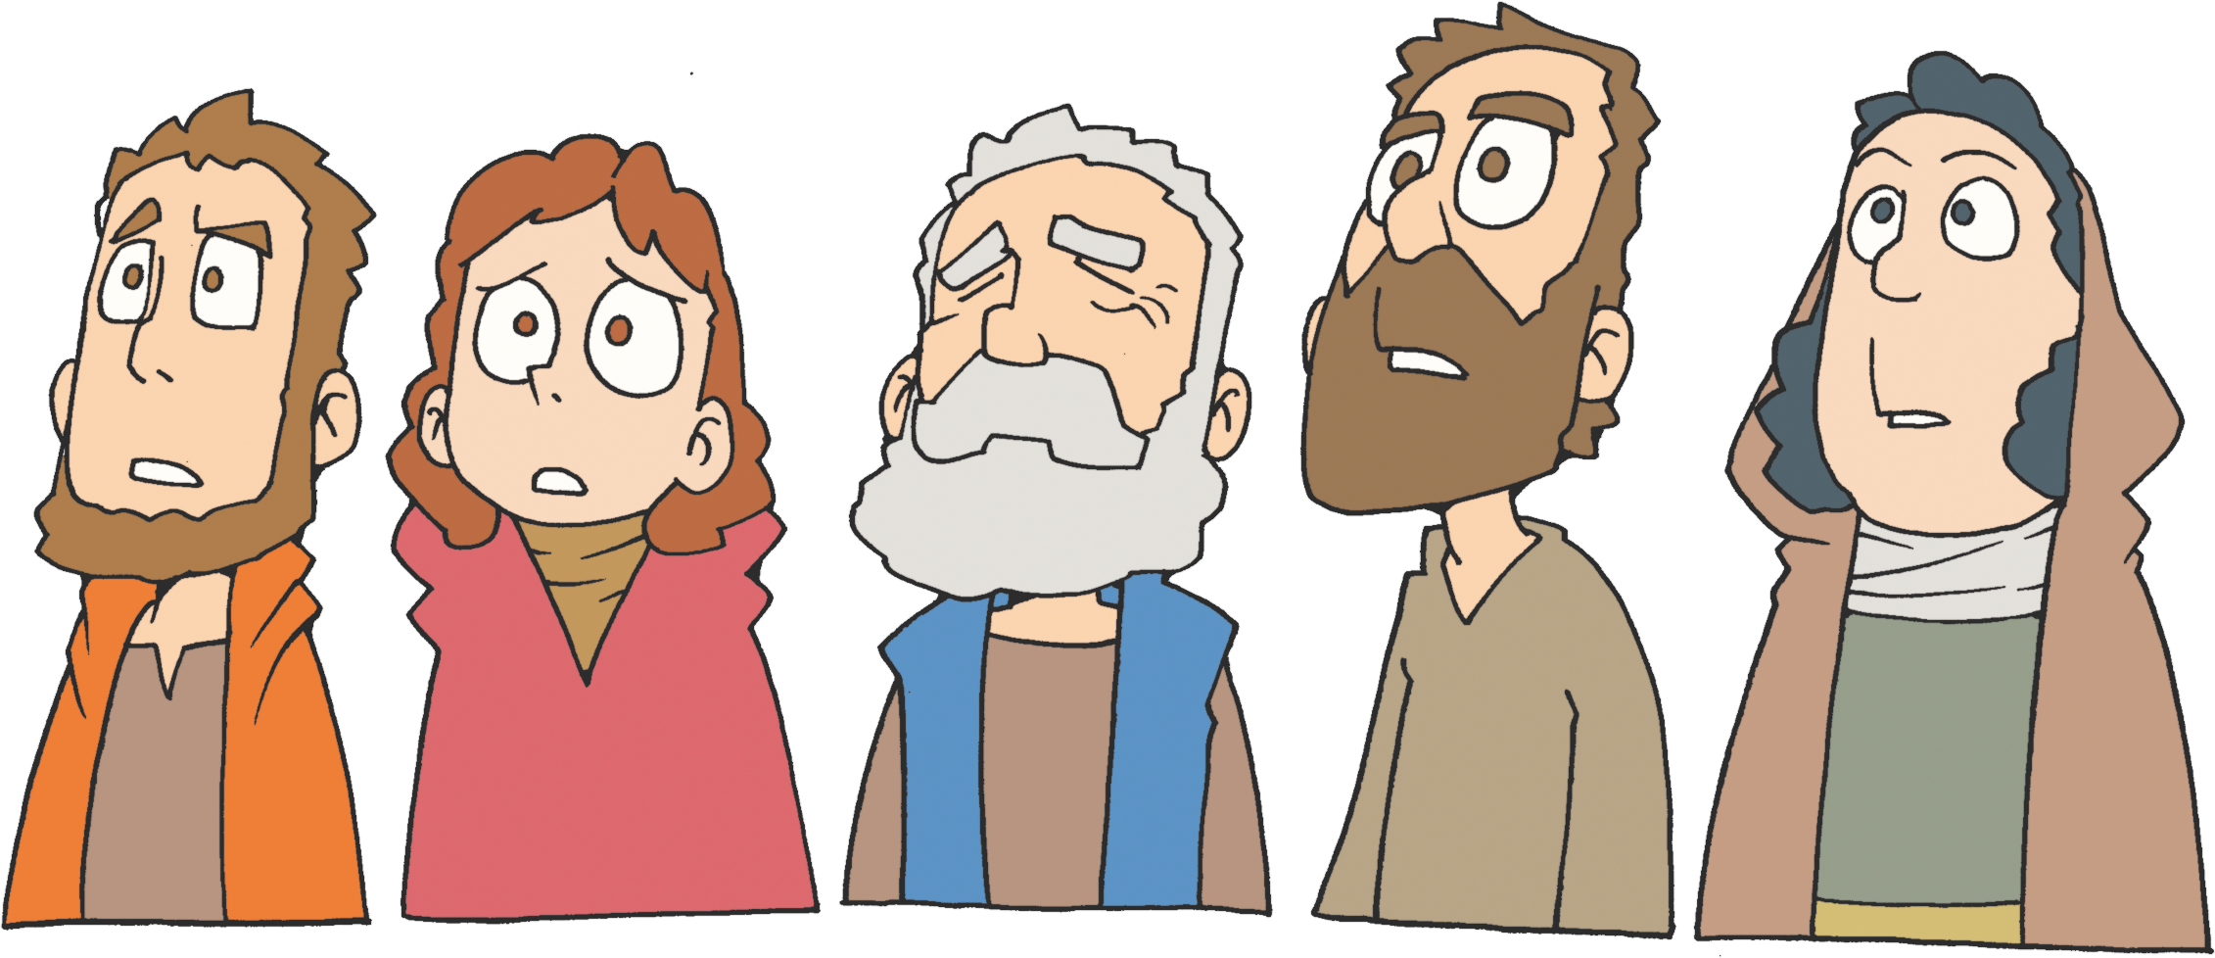
Notes:
部族登録-使命-カナン

Slide 11
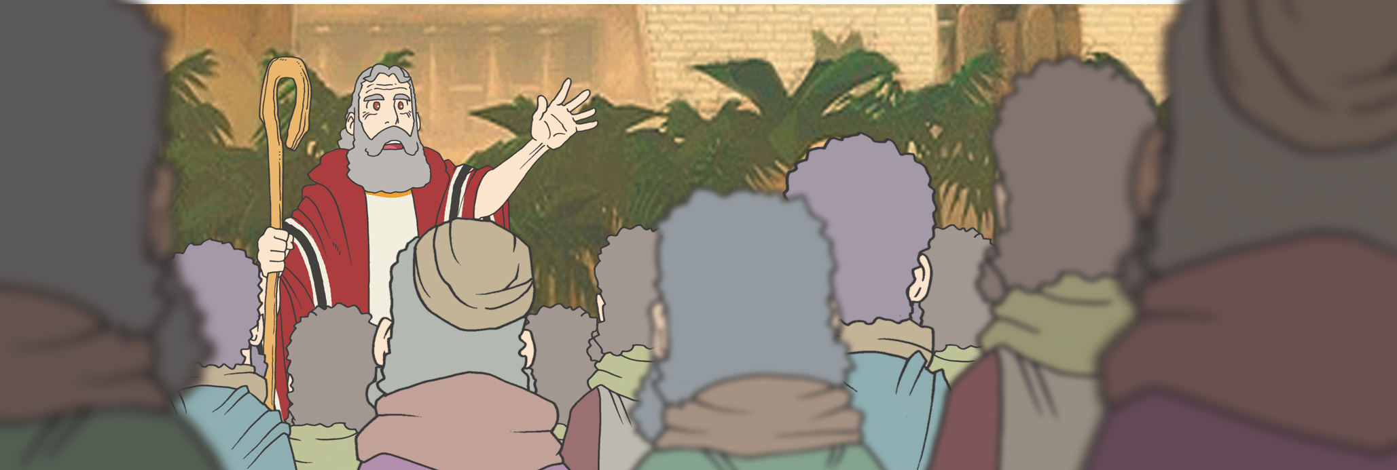
Notes:
過越の祭(救い)、収穫祭(天国)、五旬節(いま)

Slide 12
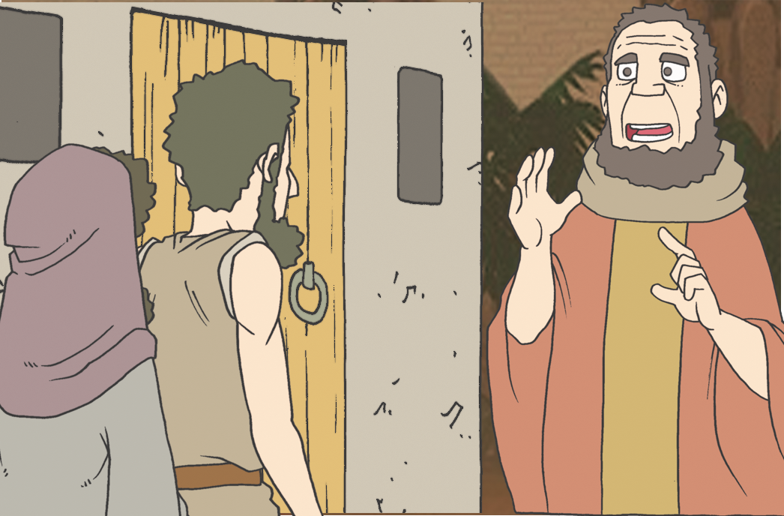
Notes:
過越の祭(救い)、収穫祭(天国)、五旬節(いま)

Slide 13
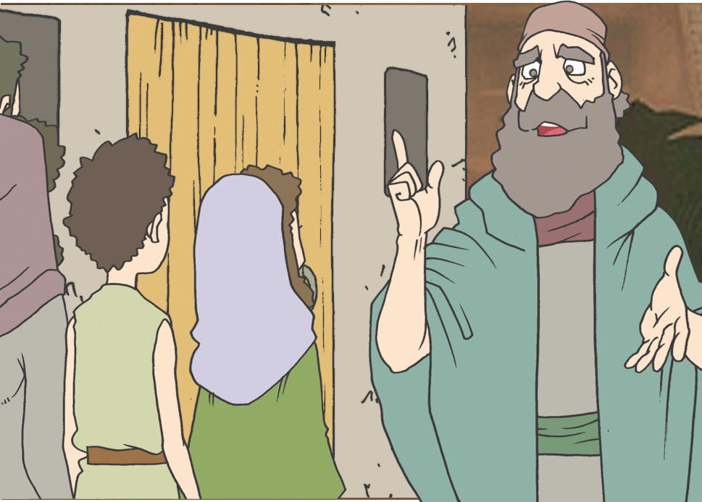
Notes:
過越の祭(救い)、収穫祭(天国)、五旬節(いま)

Slide 14
Notes:
幕屋中心-雲の柱で導き
みことばで導き
保護

Slide 15
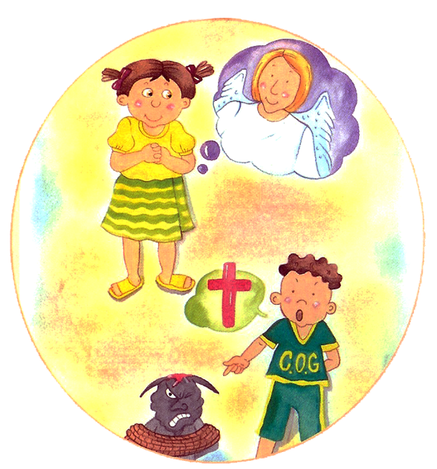

Slide 16
かみの
こども
せかい
ふくいんか
せいれい
みちびき
てんごく
こくせき
いのり
こたえ
みつかい
たすけ
サタン
しばる

Slide 17
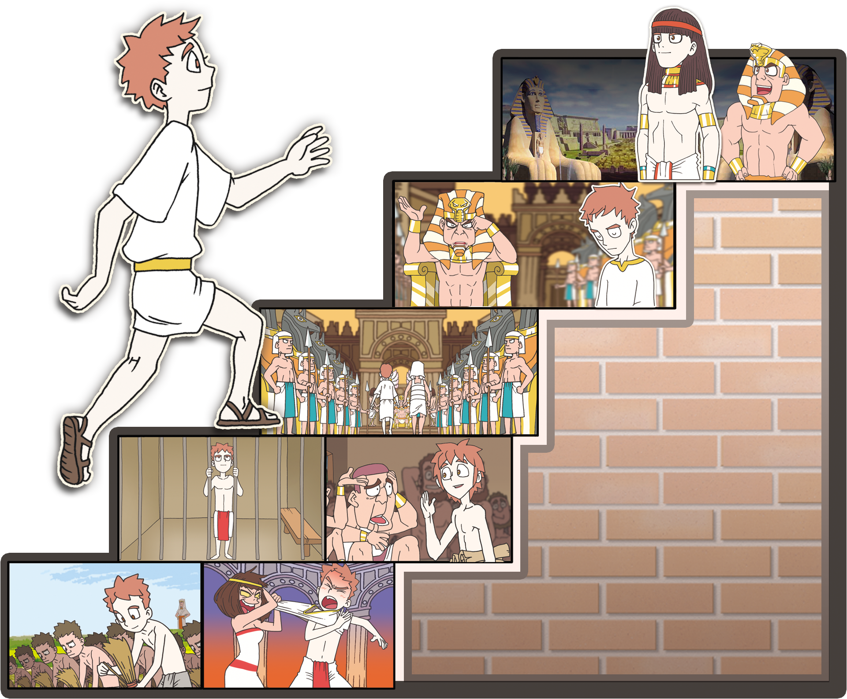
Notes:
目が開かなければならない。
事件、問題、人、教会-うらみ、不平X
目が開かなければならない-何の目?
ア! これで神様が私をこのように、今まで

Slide 18
もくそうしよう
ぶぞくとうろくを した りゆう と
すぎこしの まつり
めが ひらいていますか

